Slide 1
Hvordan vil AI endre arbeidslivet?
Lillian Røstad, PhD
Direktør
Simula Research Laboratory
lillian@simula.no

Slide 2










Simula Research Laboratory AS
100% eid av Kunnskapsdepartementet
250 ansatte
Fra 44 ulike land
Digital sikkerhet
Programvareutvikling
Simula Research Laboratory
Nettverk og kommunikasjon
Vitenskapelige beregninger
Kunstig intelligens

Slide 3

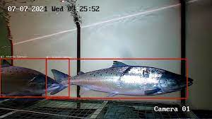
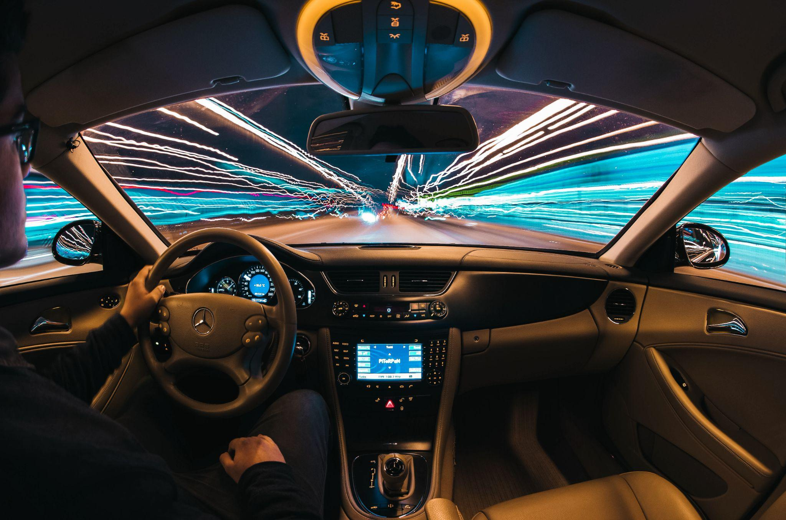
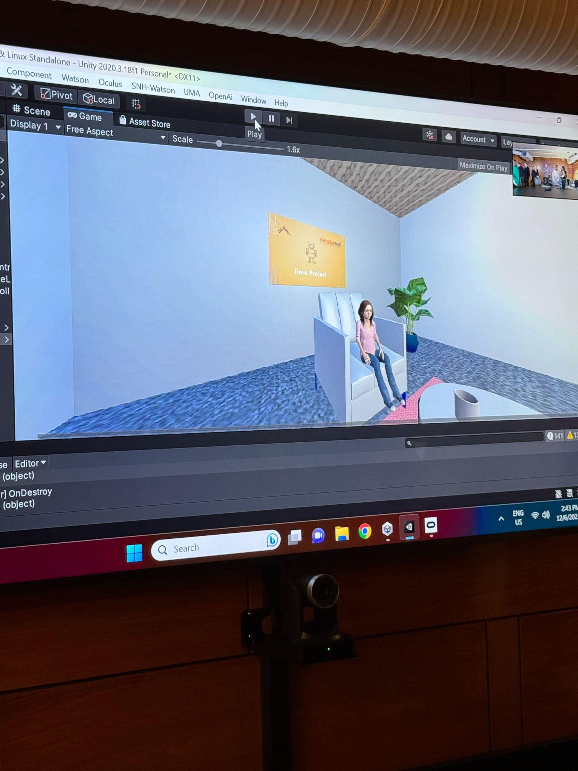

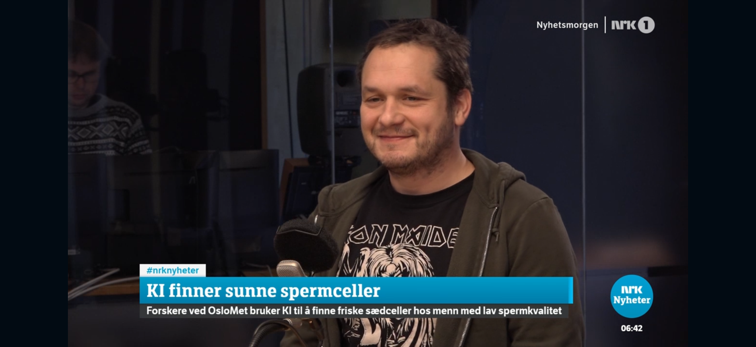
AI@Simula

Slide 4







Før 2019:
Utvikling innen kunstig intelligens skjer primært i forskningsverdenen
Fra 2019:
“Big Tech” er driverne innen utvikling av kunstig intelligens

Slide 5
Bedre?
Dårligere?
“Technological developments throughout history have tended to mostly affect wages and wealth distribution — not how many jobs are available.”
David H. Autor, Ford Professor of Economics, MIT
Hvordan vil AI endre arbeidslivet?
Mer?
Mindre?

Slide 6
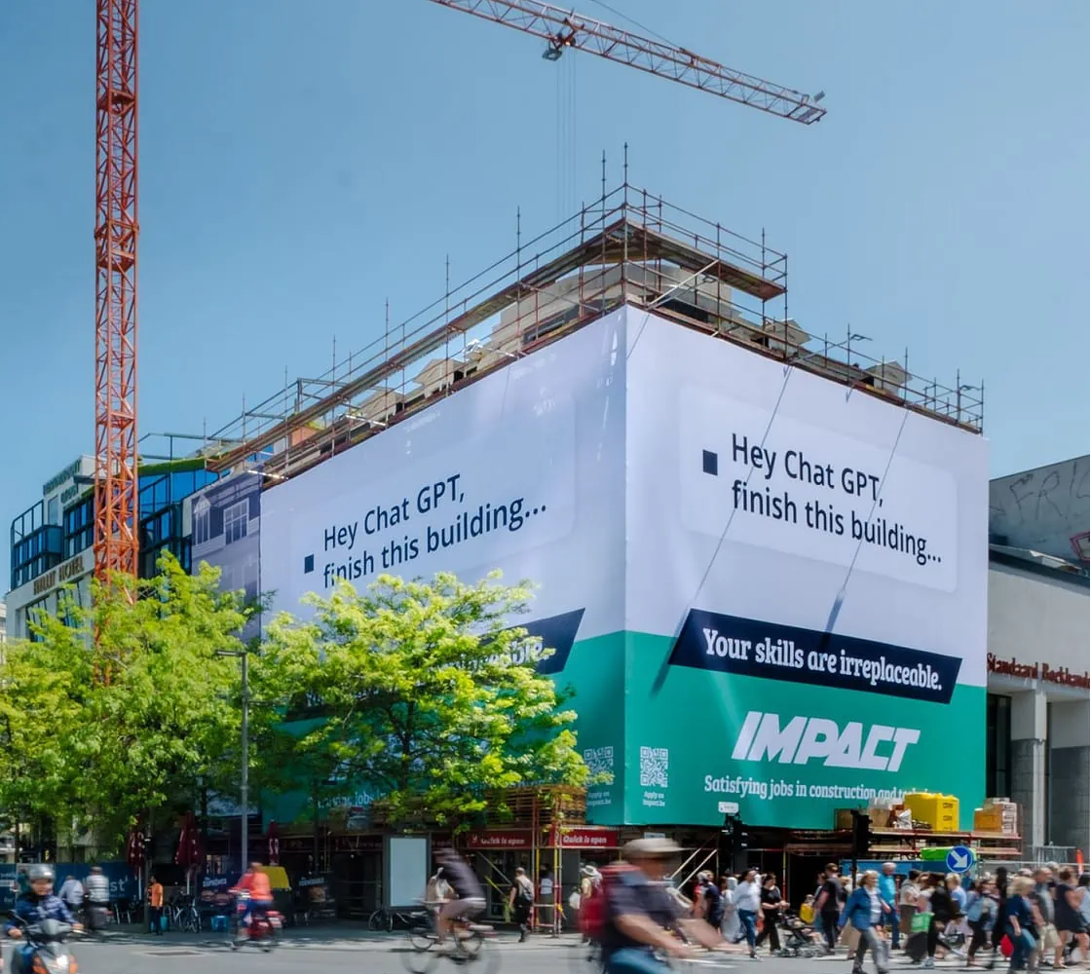

Slide 7

Hva tror vi at vi vet?

Slide 8
Beslutning
-støtte
Bildeanalyse
Automatisere manuelle oppgaver
Generere innhold
Hvilken type oppgaver ser vi for oss at AI kan utføre?
Analysere store mengder informasjon
Autonomitet
Anomali-
deteksjon

Slide 9
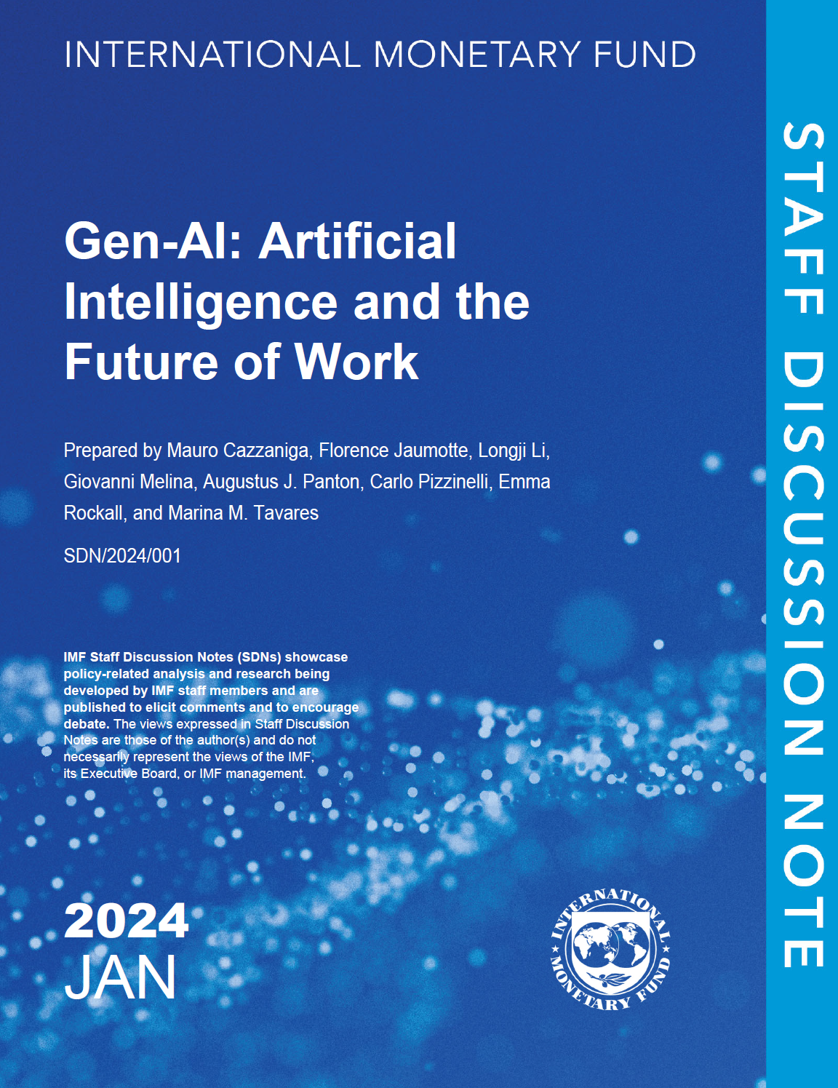
AI challenges the belief that technology affects mainly middle and, in some cases, low-skill jobs: its advanced algorithms can now augment or replace high-skill roles previously thought immune to automation.

Slide 10
AI eksponering - risiko og muligheter
40% av verdens jobber vil påvirkes av AI
For industriland er tallet 60% - på grunn av høy forekomst av jobber som er kognitivt avanserte
Halvparten vil påvirkes negativt, halvparten positivt - i form av økt produktivitet (mål på AI forsterkningseffekt).
Selv om utviklingsland i mindre grad påvirkes, er de også i mindre grad posisjoner til å hente ut fordelene.
Dette kan bidra til å ytterligere forsterke forskjeller.

Slide 11
AI kan bidra til økte forskjeller
Industriland
Utviklingsland
Vil oppleve fordelene og ulempene med AI tidligere.
Kvinner og de med høyere utdanning er mer utsatt, men også bedre posisjoner til å utnytte muligheter.
Utfordrende for eldre arbeidere å tilpasse seg ny teknologi.
Kan medføre større lønnsgap - men høyere produktivitet kan også føre til sterk positiv lønnsutvikling for de fleste.
Bør fokusere på å utvikle digital infrastrukur og kompetanse
Kan potensielt hoppe over utviklingstrinng og ta i bruk AI på et høyere modenhetsnivå

Slide 12
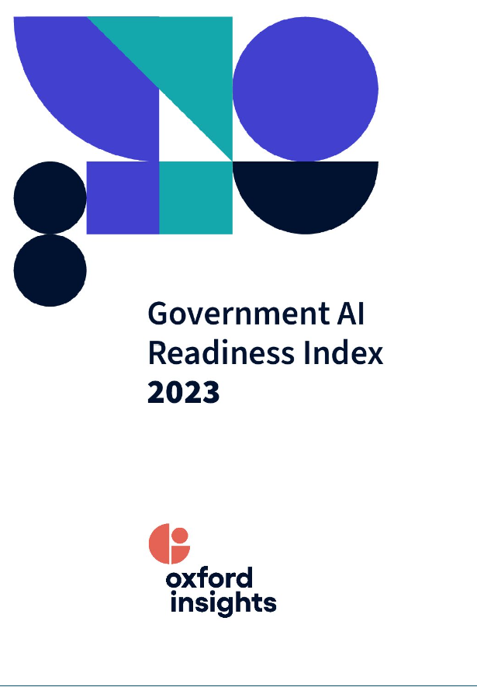
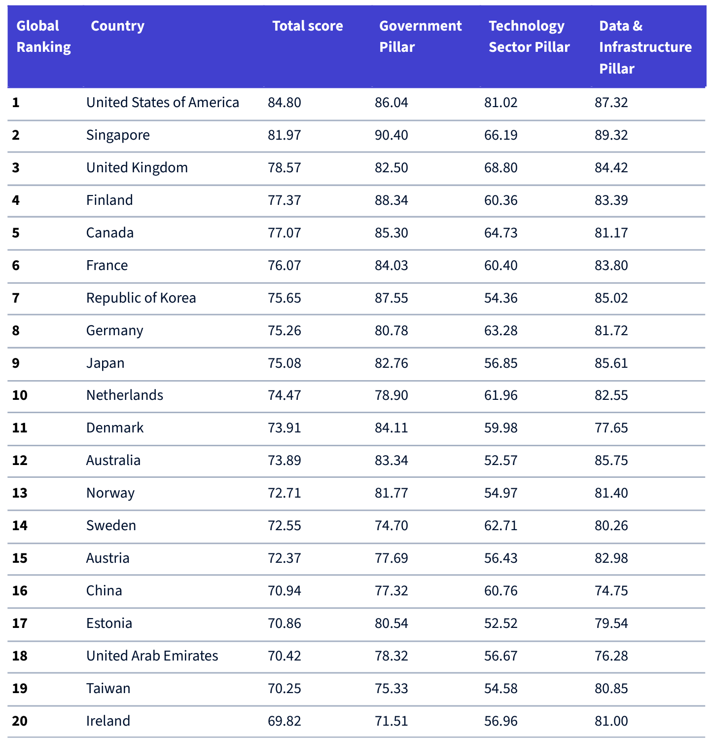

Slide 13
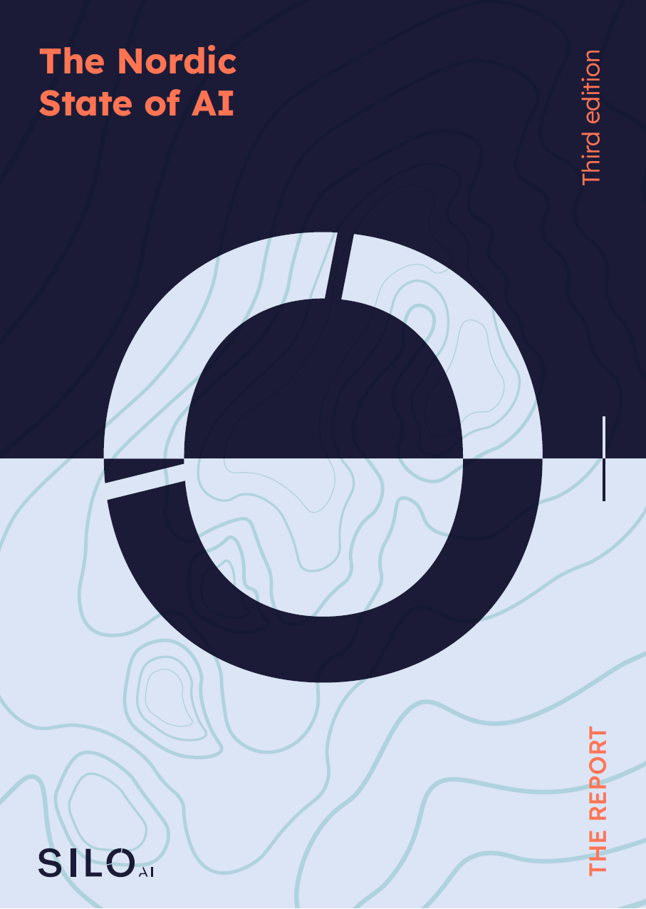
De færreste har et rammeverk for å måle effekt av innføring av AI.
50% er svært fornøyd eller fornøyd med resultater av innføring av AI. Resten er nøytrale.
De fleste satser på kompetanseheving for egne ansatte, fremfor rekruttering.
AI er for de fleste fortsatt på eksperimentstadiet.
Det forventes at det blir etterspurt å kunne kombinere kunnskap om AI med domenekompetanse.

Slide 14
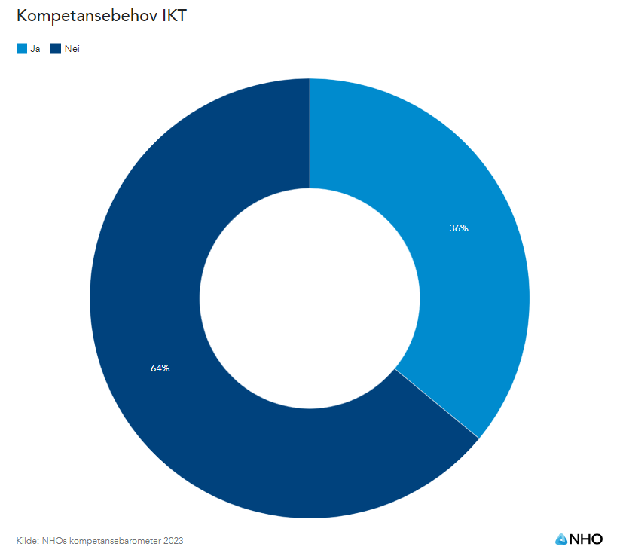
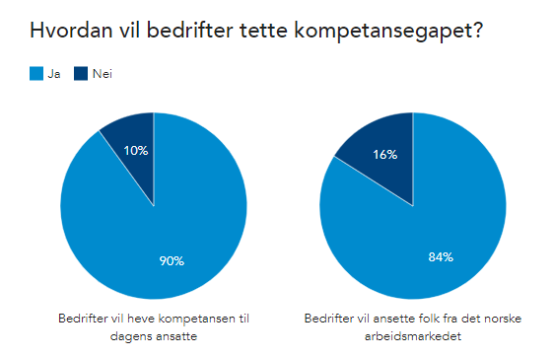
NHO kompetansebarometer 2023
Kompetanse er bedriftenes største utfordringen for å ta kunstig intelligens i bruk.

Slide 15
Hva vet vi faktisk?
Funn fra empiriske studier.
v

Slide 16

Kan AI erstatte konsulenter?
18 typiske konsulentoppgaver
12,2% økning i produktivitet
25,1% økning i hastighet
40% høyere kvalitet
758 konsulenter, våren 2023
Kilde: Navigating the Jagged Technological Frontier: Field Experimental Evidence of the Effects of AI on Knowledge Worker Productivity and Quality, Harvard Business School (2023)

Slide 17
Kan AI brukes til å effektivisere et kundesenter?
Eksempel: kundesenter for Fortune 500 programvareselskap
14% gjennomsnittlig forbedring av produktivitet, 34% for nye/uerfarne
AI bidrar til kompetanseoverføring
Som ser ut til å føre til at ansatte står i jobben lenger
I tillegg til kunnskap om produkt, lærer man også kundehåndtering
MEN: hva skjer med verdien av å være god i denne jobben?
Kilde: Generative AI at Work, Erik Brynjolfsson Danielle Li Lindsey R. Raymond, NBER, 2023

Slide 18
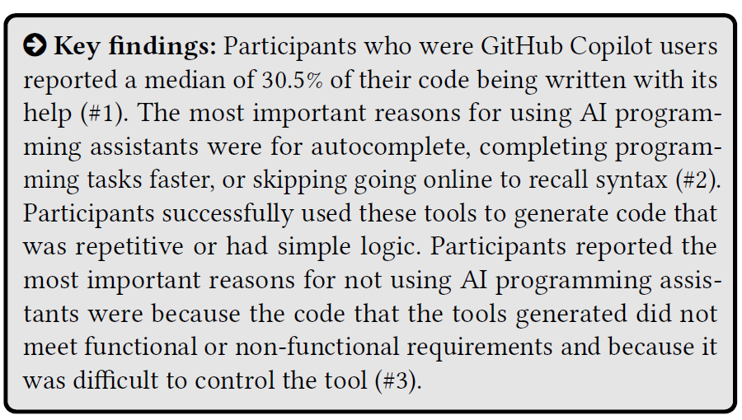
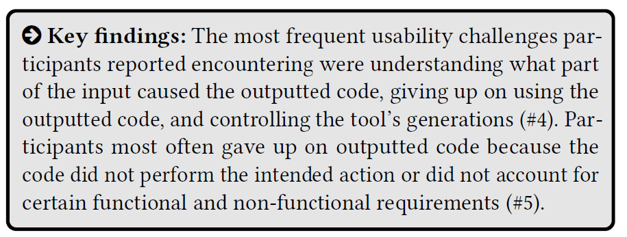
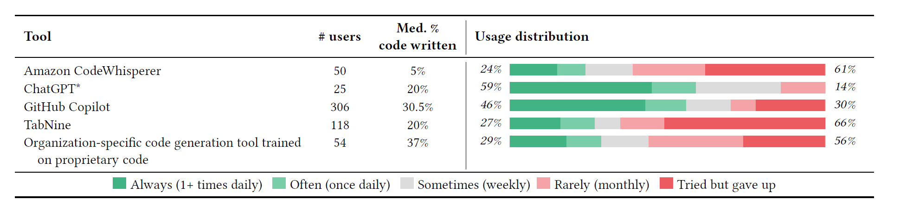
Kan AI gjøre systemutviklere overflødige?
Kilde: A Large-Scale Survey on the Usability of AI Programming Assistants: Successes and Challenges, Jenny T. Liang, Chenyamg Yang, Brad A. Myers, Proceedings of the 46th IEEE/ACM International Conference on Software Engineering, February 2024

Slide 19
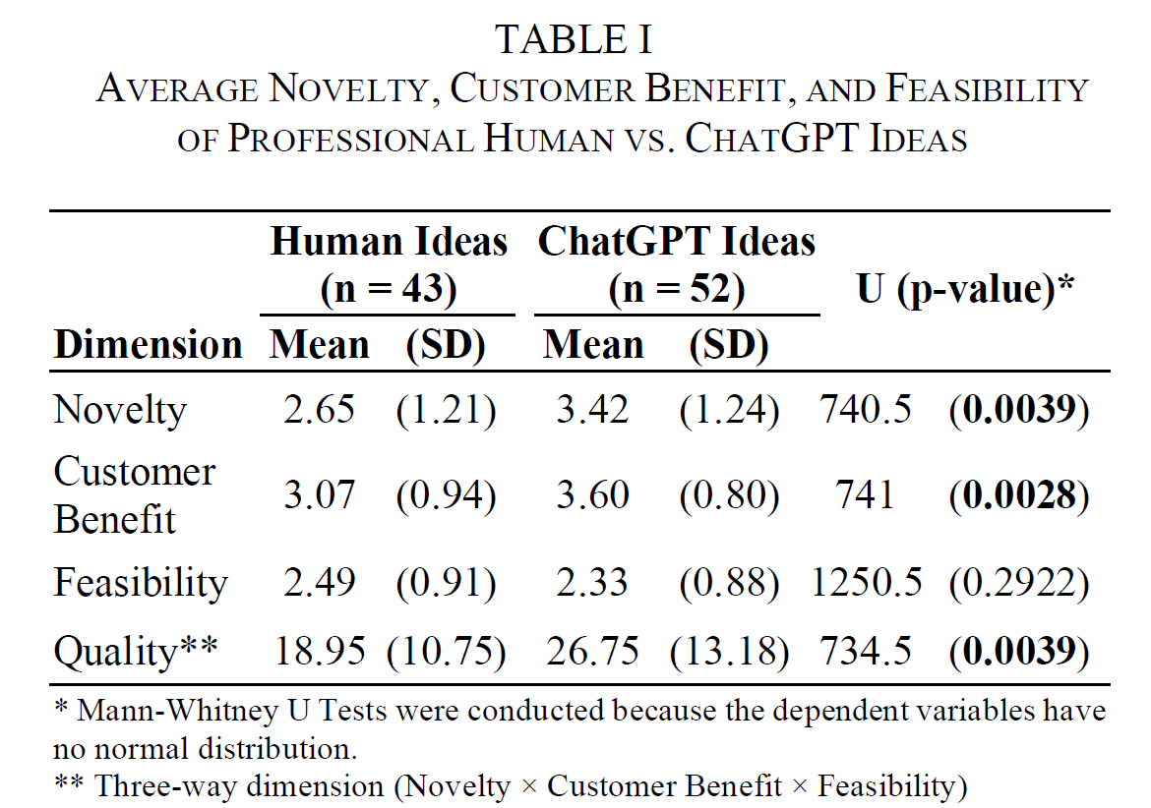
Er AI mer kreativ enn mennesker?
ChatGPT gjorde det vesentlig bedre en mennesker på innovasjon - ChatGPT generert 25 og mennesker bare 11 av de mest innovative ideene.
ChatGPR gjorde det også vesentlig bedre enn mennesker på kundevennlighet - 29 ideer mot 11.
På gjennomførbarhet var det ingen signifikant forskjellt - 5 fra ChatGPT, 6 fra mennesker.
Kilde: Comparing the Ideation Quality of Humans With Generative Artificial Intelligence, J. Joosten; V. Bilgram; A. Hahn; D. Totzek, IEEE Engineering Management Review, januar 2024

Slide 20
AI kan gjøre små bedrifter mer konkurransedyktige
Selv om mindre selskaper bruker en forholdsmessig større andel (15,7%) av omsetningen sin på markedsføring, mot store selskaper (7%) - er budsjettet vesentlig større for de store
AI kan bidra til å dekke dette markedsføringsgapet ved å brukes til markedsanalyser, generering av bilder, tekst og video
Kilde: GenAI Can Help Small Companies Level the Playing Field, Oguz A. Acar and Andrés GvirtzHarvard Business Review, februar 2024

Slide 21
Hva har vi lært så langt?
Kunstig intelligens skiller seg fra annen teknologiutvikling i at det har størst påvirkning på kognitivt avanserte yrker.
Det blir antagelig ikke færre jobber - men de blir annerledes og krever annen kompetanse. Kanskje kan vi jobbe mindre?
Brukt rett er kunstig intelligens et konkurransefortrinn - man kan gjøre mer, raskere, til høyere kvalitet.
Teknologien er enda ikke perfekt, og trenger interaksjon med/kontroll av mennesker for validering og for å sette funn i kontekst. Domenekompetanse blir mao enda viktigere.

Slide 22

Den vestlige verden: diskusjoner om regulering fortsetter
AI tas i bruk av store og små bedrifter, offentlig og privat sektor
AI i 2024
Det blir tydelig at det er samspillet mellom mennesker og teknologi som skaper verdi
Utviklingsland: tar i bruk AI for å kunne tilby nødvendig tjenester til flere

